Slide 1
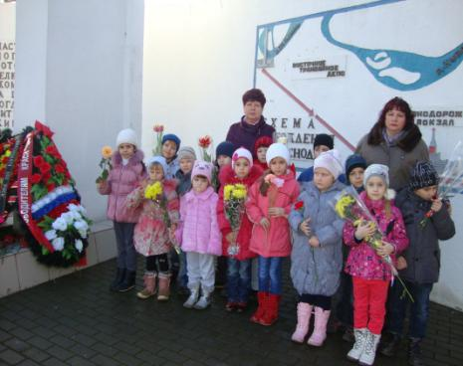
Муниципальное бюджетное дошкольное образовательное учреждение муниципального образования город Краснодар «Центр развития ребёнка - детский сад №121»
Оборонно-массовая и военно- патриотическая работа в ДОУ

Slide 2
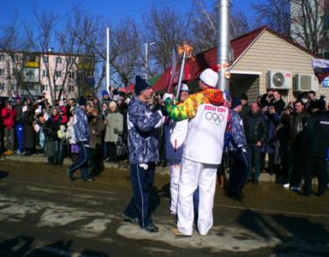
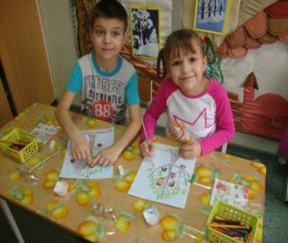
Начало патриотического воспитания детей дошкольного возраста закладывается в семье – например посещение общественных мероприятий, такого как посещение церемонии передачи олимпийского огня на улицах города Краснодара.
Прикосновение к истории своей семьи вызывает у ребёнка сильные эмоции, заставляет переживать, внимательно относиться памяти прошлого, к своим историческим корням.

Slide 3
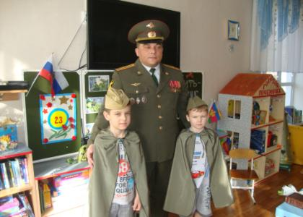
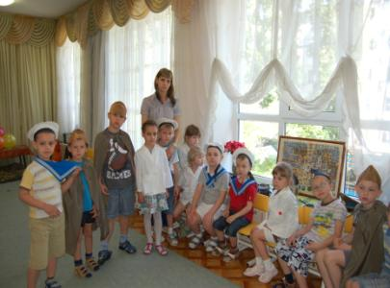
«Жить – Родине служить»
На конкретных фактах из жизни старших членов семьи необходимо привить детям такие важные понятия, как «долг перед Родиной», «любовь к Отечеству», «трудовой подвиг» и т.д.
В предварительную работу педагоги включили прослушивание музыкальных произведений посвящённых службе в армии и защите Родины. Оформление стенда «Войска Российской Армии». Рассматривание иллюстративного материала.

Slide 4
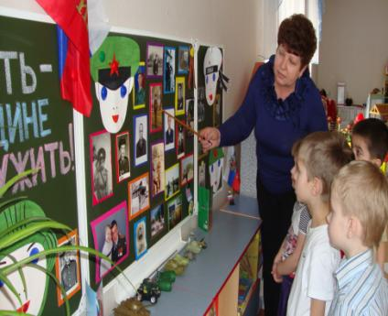
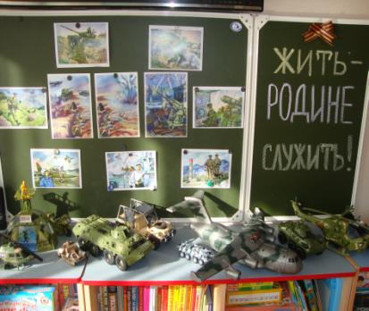
Патриотическое воспитание в ДОУ
Оформление стенда
«Защитники Отечества»
Знакомство с макетами военной техники

Slide 5
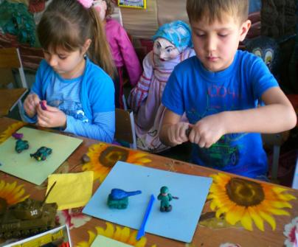
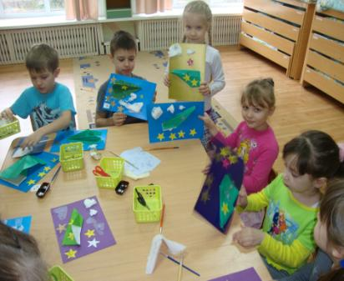
«Подарок папе»

Slide 6
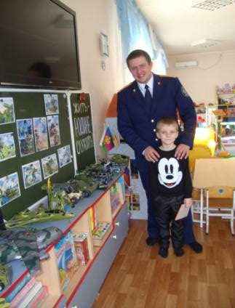
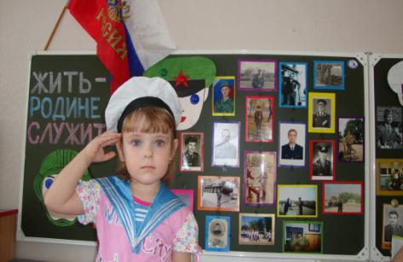
«Я горжусь своим папой!»

Slide 7
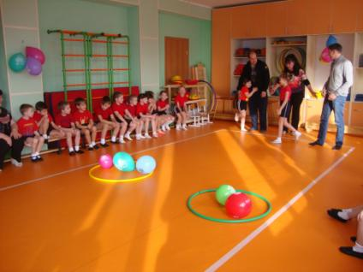
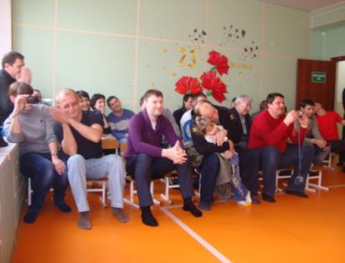
«Прицельный бой»

Slide 8
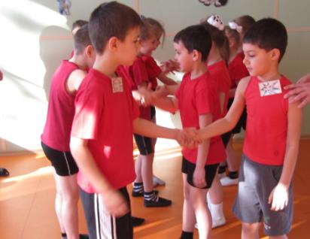
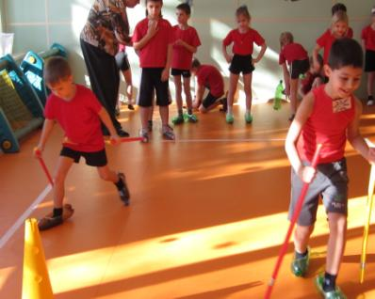
«Наша дружная команда»

Slide 9
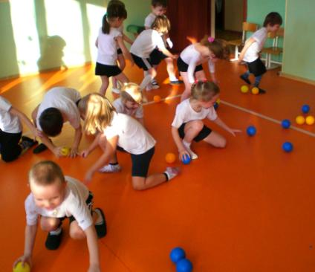
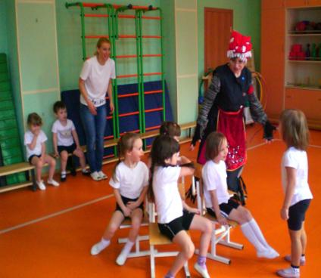
Мы научим бабку-Ёжку ловкости и смелости

Slide 10
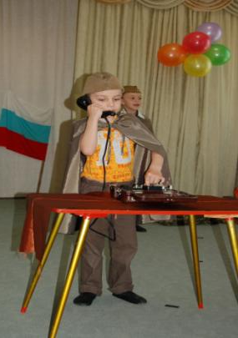
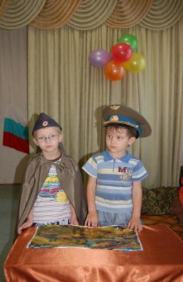
«Солдатушки - ребятушки»

Slide 11
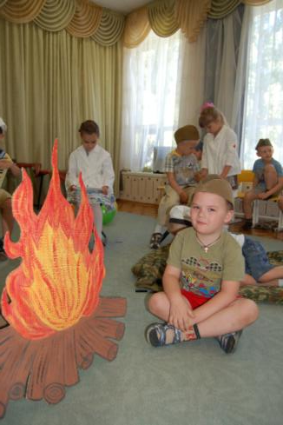
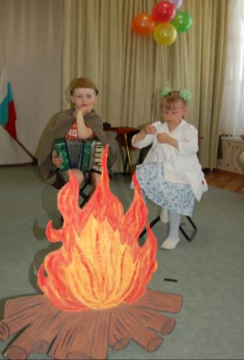
Скоро я в дозоре Встану на границе, Чтобы только мирные Снились людям сны

Slide 12
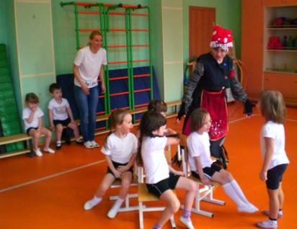
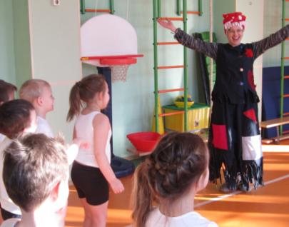
Ребята, давайте не будем расстраиваться. Ведь в любых соревнованиях главное – это участие. Главное – чтобы всем детям было весело и интересно.

Slide 13
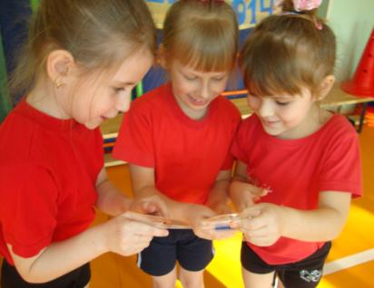
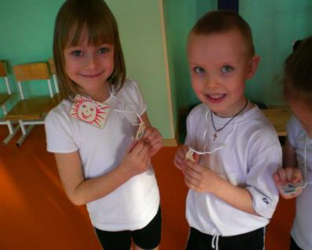
Мы самые сильные, самые быстрые, самые ловкие!

Slide 14
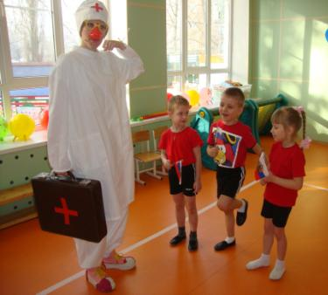
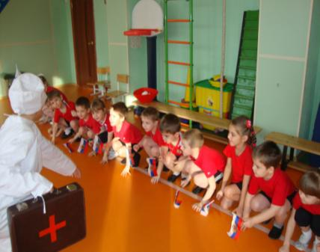
Мы зарядкой заниматься начинаем по утрам, Чтобы реже обращаться за советом к докторам.

Slide 15
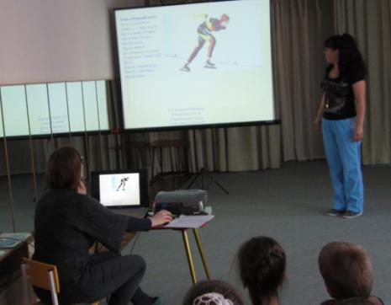
Кто десять километров,
Качая в такт рукой,
Бежит быстрее ветра
Согнувшись кочергой.

Slide 16
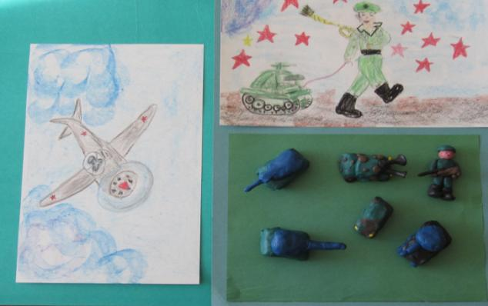
«Выставка детских рисунков»

Slide 17
